Slide 1
Nuggets Musique
Broillet Virgile (p2103804) & Louis Roussange (p1904941)
Participation au concours Chamallow
Université Lyon 1, Claude Bernard 2022/2023

Slide 2
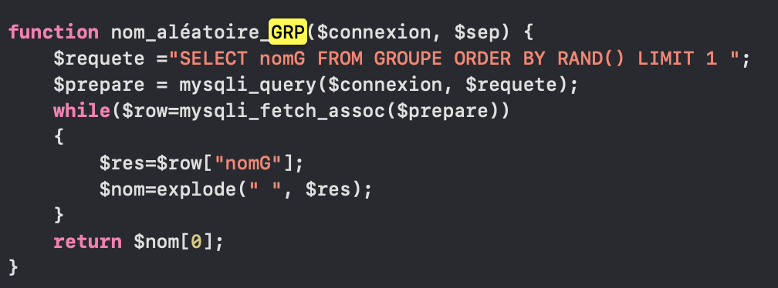
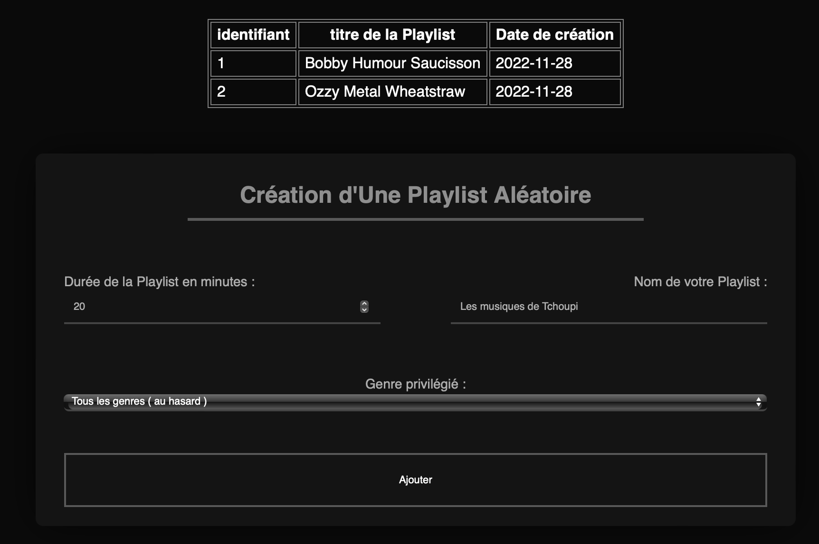
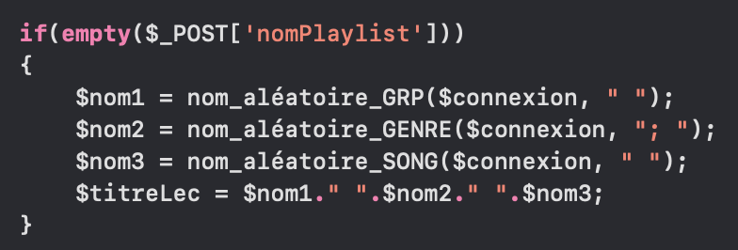
Fonctionnalités Implémentées partie 1
Génération des noms aléatoires pour les playlists :
modele.php
controleurPlaylist.php
Université Lyon 1, Claude Bernard 2022/2023

Slide 3
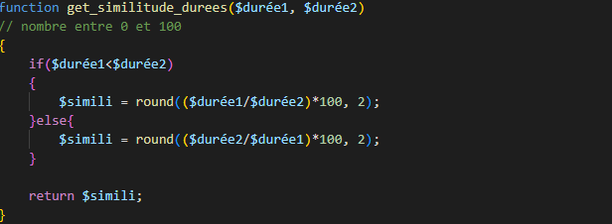
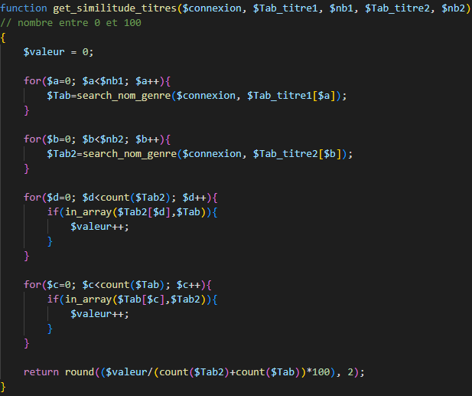
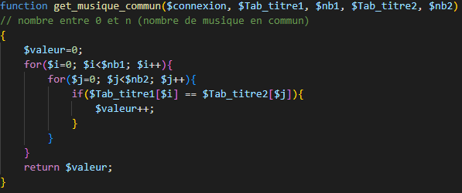
Fonctionnalités Implémentées partie 2
Calcul des score de ressemblance
Université Lyon 1, Claude Bernard 2022/2023

Slide 4
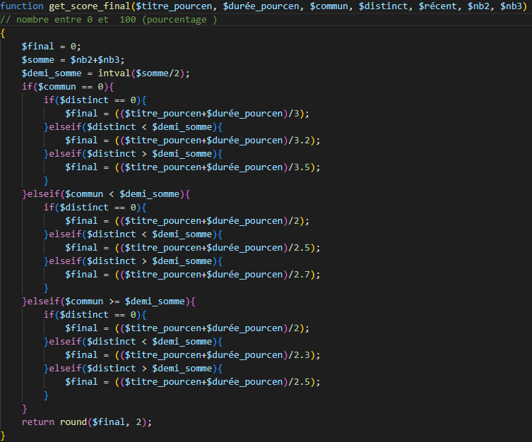
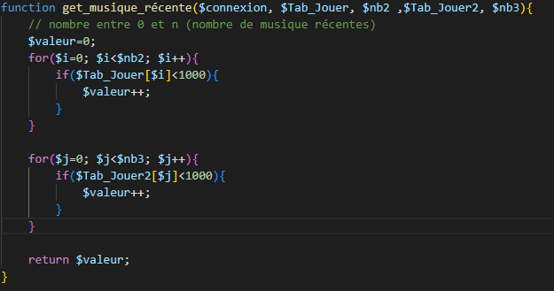
Fonctionnalités Implémentées partie 3
Université Lyon 1, Claude Bernard 2022/2023

Slide 5
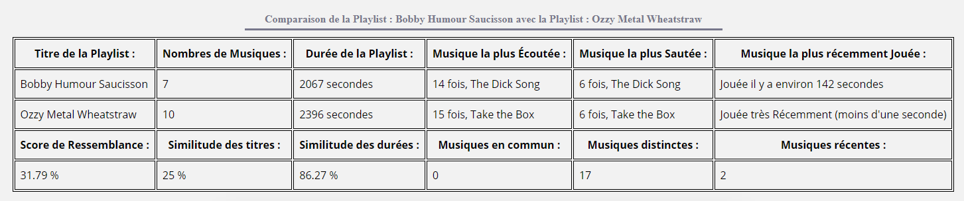
Fonctionnalités Implémentées partie 4
D’un point de vue un peu plus graphique …
Université Lyon 1, Claude Bernard 2022/2023

Slide 6
Difficultés Rencontrées partie 1
A toi de jouer Louis
Université Lyon 1, Claude Bernard 2022/2023

Slide 7
Difficultés Rencontrées partie 2
MyCTE, Définition de Fonction dans SQL, SQL-TO-TAB()…
Université Lyon 1, Claude Bernard 2022/2023

Slide 8
Démo du Site Web
Université Lyon 1, Claude Bernard 2022/2023

